Slide 1
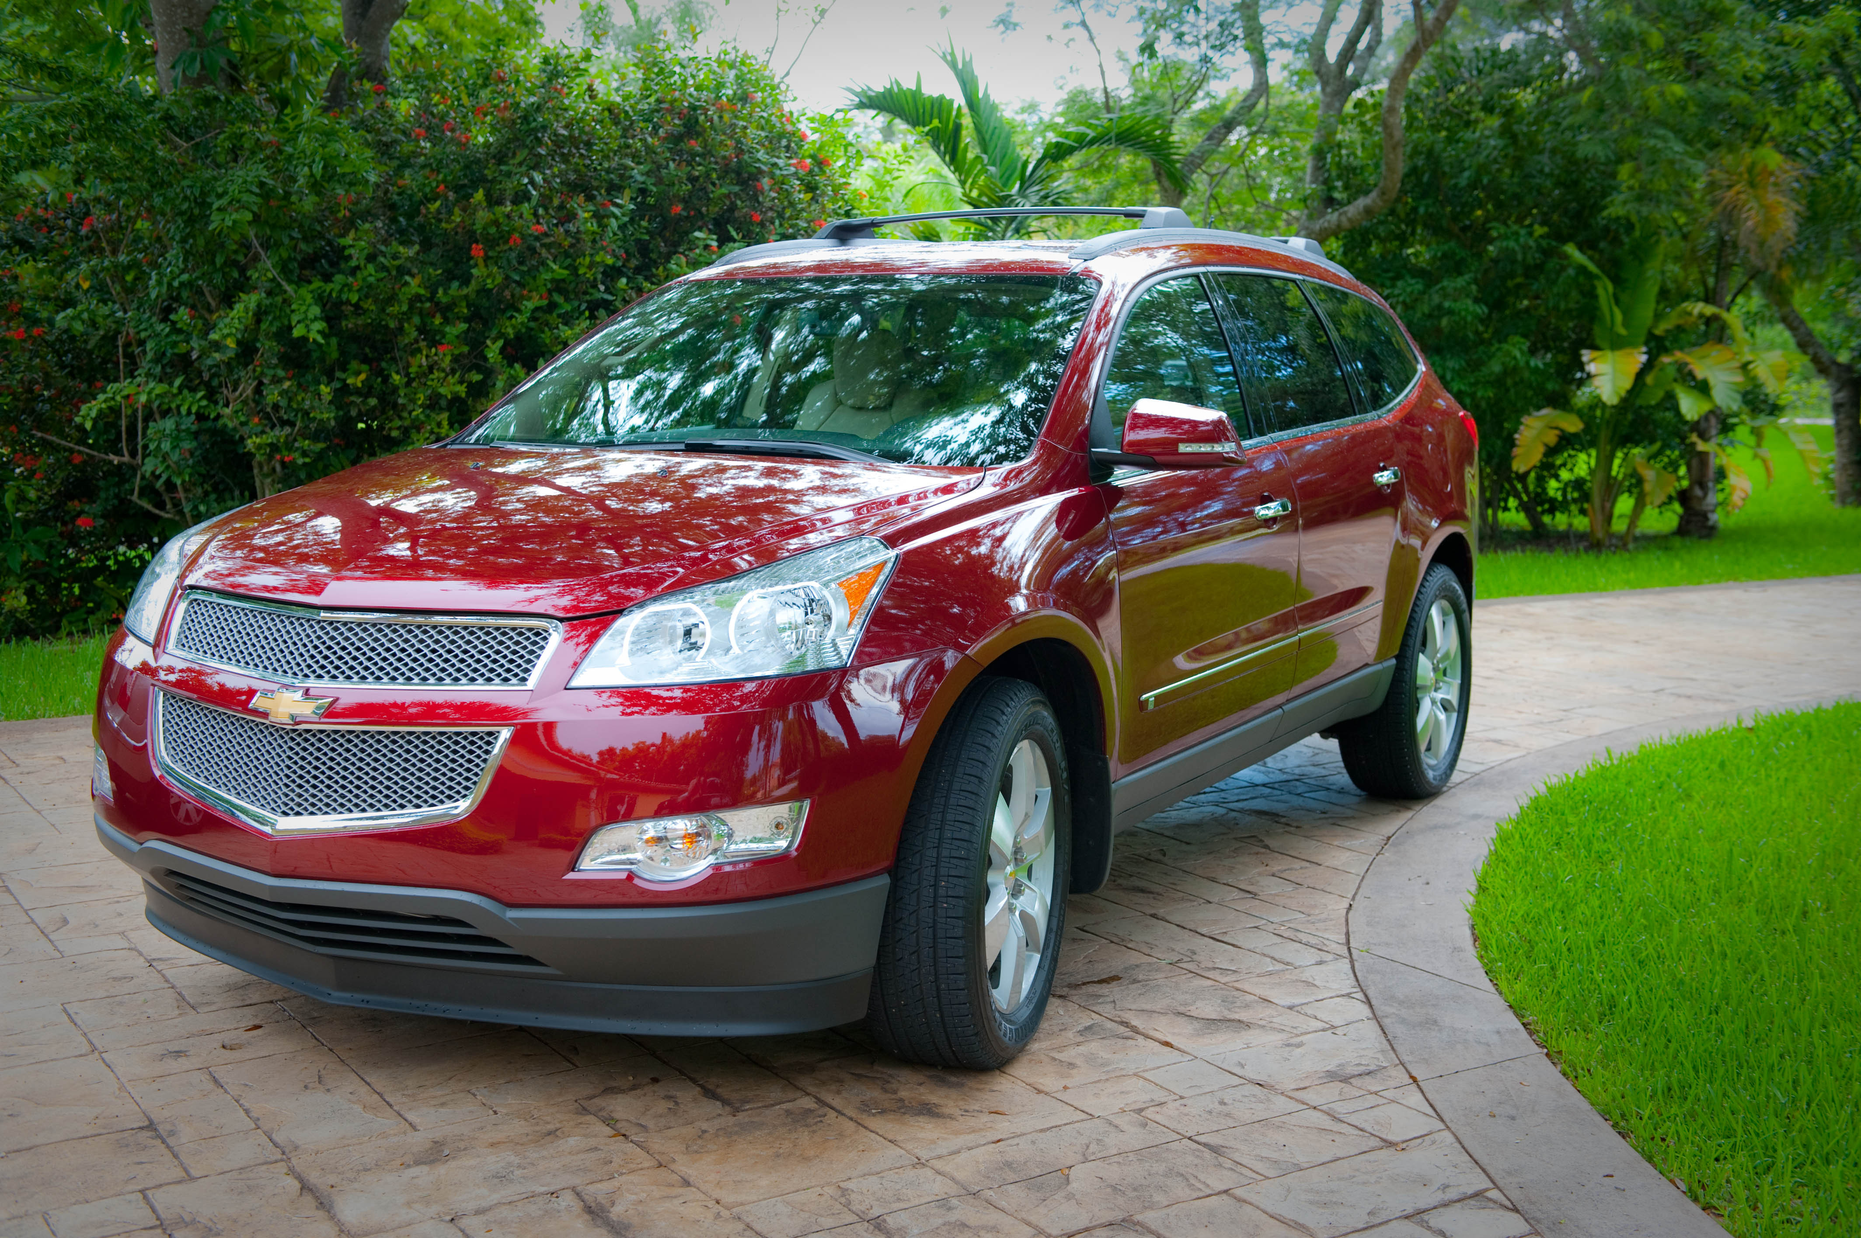

Clasificación de vehículos SUV con Deep Learning CNN
Felipe catalán

Slide 2




Base de datos de vehículos.
Objetivo:
Datos:
Modelo:
Presentación de resultados
Clasificar imágenes de vehículos entre SUV y No SUV.
Imágenes.
Convolutional Neural Networks (CNN)
Tablas y gráficos.
Tamaño: 16.185 total, 8.144 etiquetadas.
Generar un modelo de clasificación de automóviles cuando estos sean del tipo Sport Utility Vehicle (SUV).

Slide 3
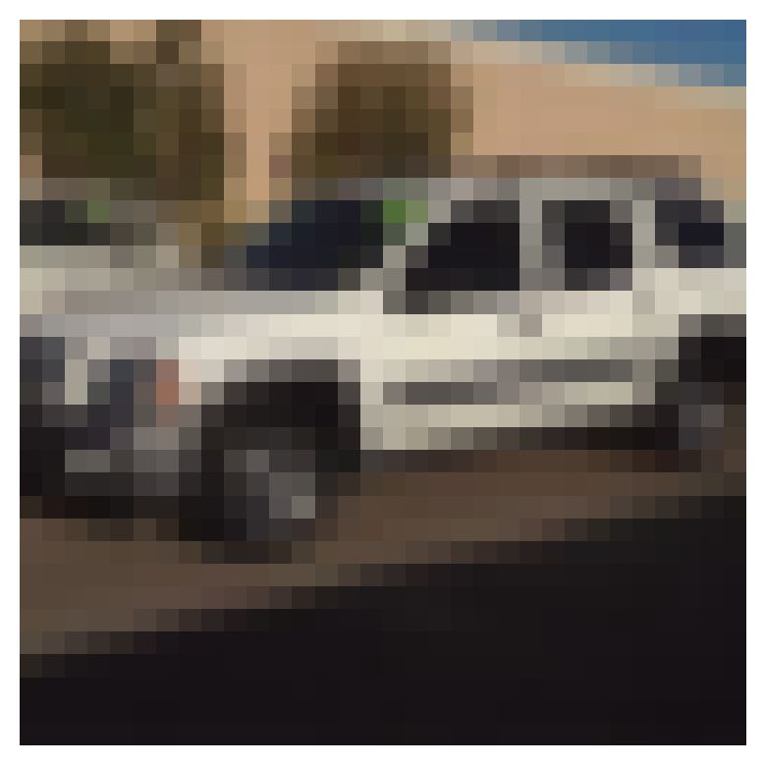
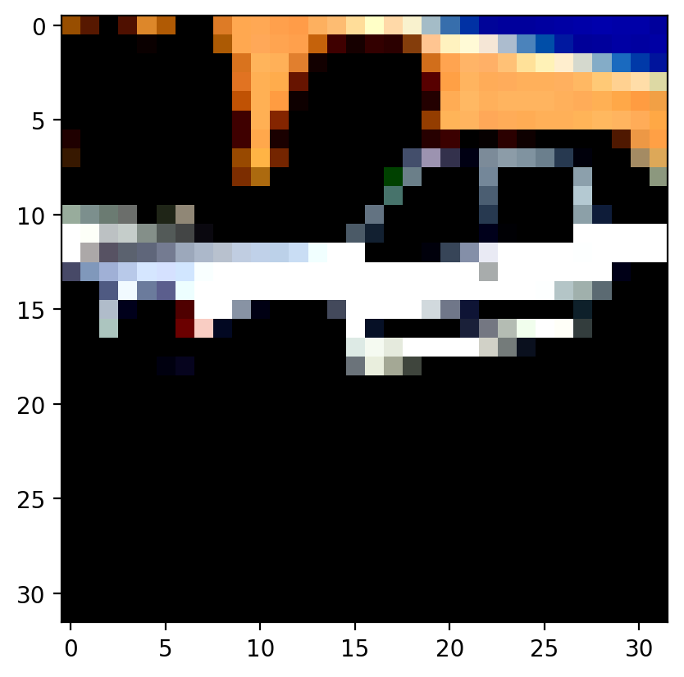
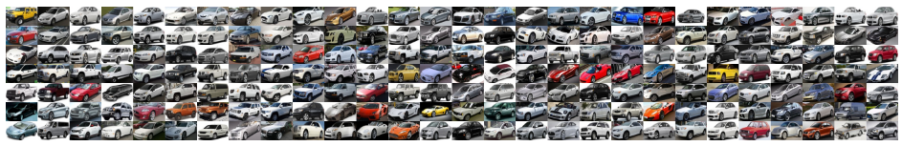
Base de datos de Stanford
196 modelos diferentes de vehículos.
8144 imágenes etiquetadas con 6515 train, 1628 test.
Imagen ([3, 32, 32])
Fuente: https://ai.stanford.edu/~jkrause/cars/car_dataset.html

Slide 4
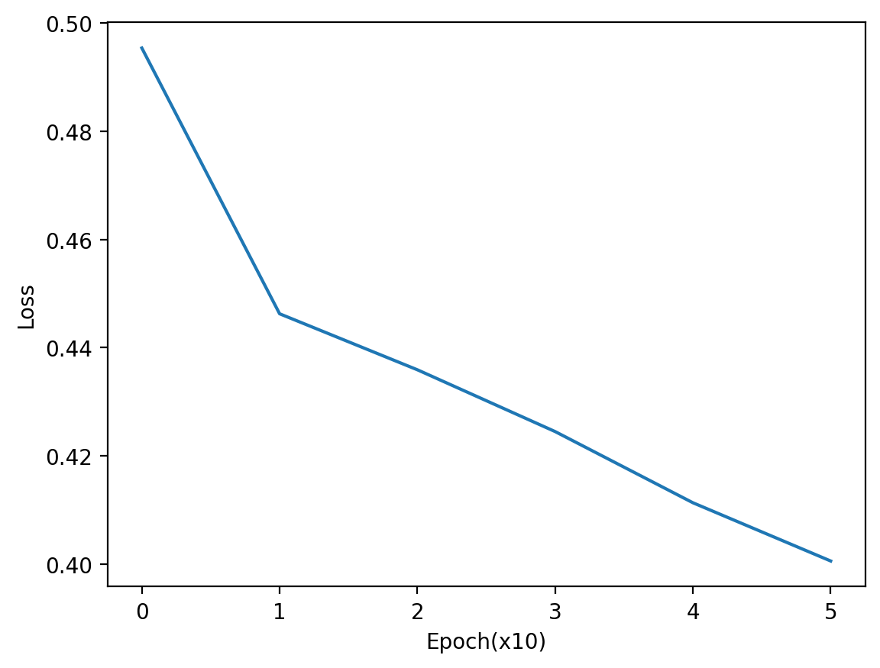
1era Función de perdida
Cross entropy loss para clasificación.
Epoch = 50
Lr = 0,01
Hiperparametro = 16

Slide 5
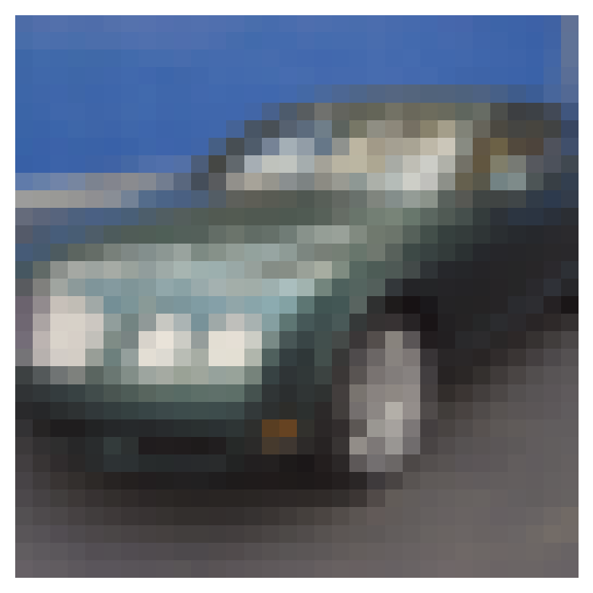
1eras Métricas
Gracias a que los valores de Accuracy son cercanos para las divisiones de la data train y test, es posible descartar la existencia de overffiting en el modelo, además se consiguieron valores altos lo cual es un buen indicio ya que el modelo clasifica de forma correcta mas del 80% de las observaciones.
Accuracy train | 0,83
Accuracy val | 0,81

Slide 6
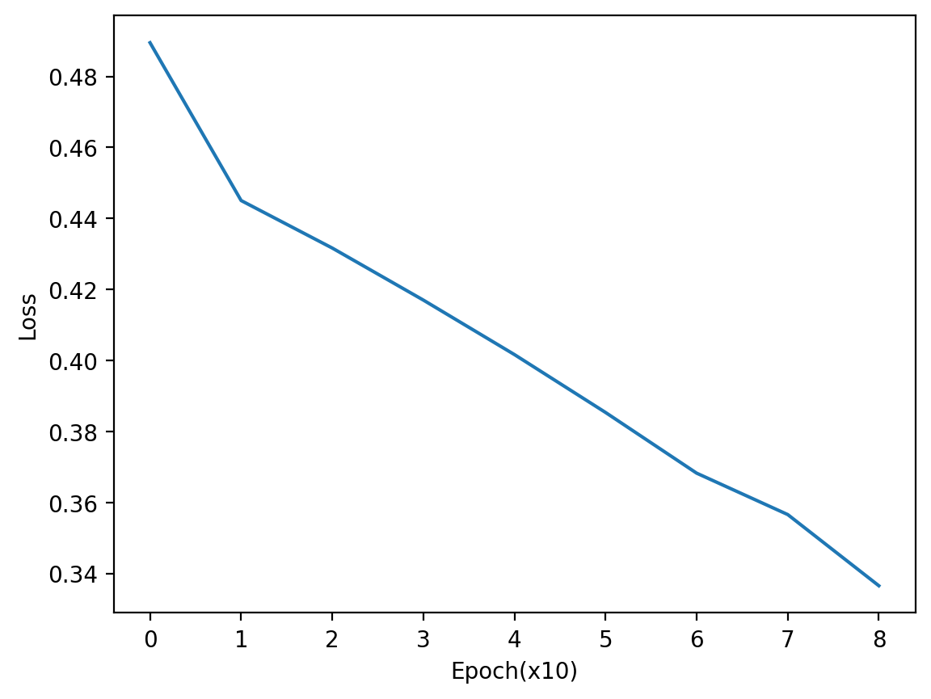
2da Función de perdida
Cross entropy loss para clasificación.
Epoch = 80
Lr = 0,01
Hiperparametro = 64

Slide 7
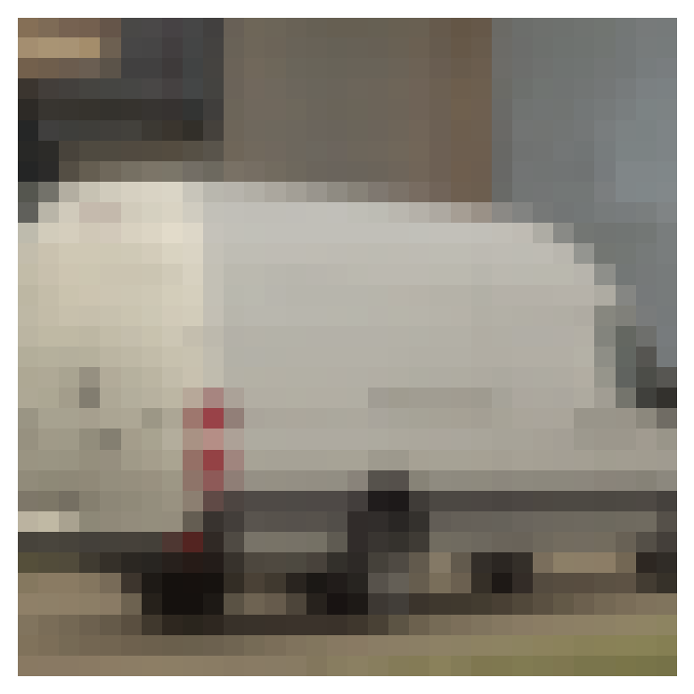
2das Métricas
Baja probabilidad de overfitting.
Si bien aquí baja un poco el porcentaje de la data de prueba, se conservan estos valores dado que se obtuvieron mejores resultados en las matrices de confusión presentadas más adelante.
Accuracy train | 0,87
Accuracy val | 0,80

Slide 8
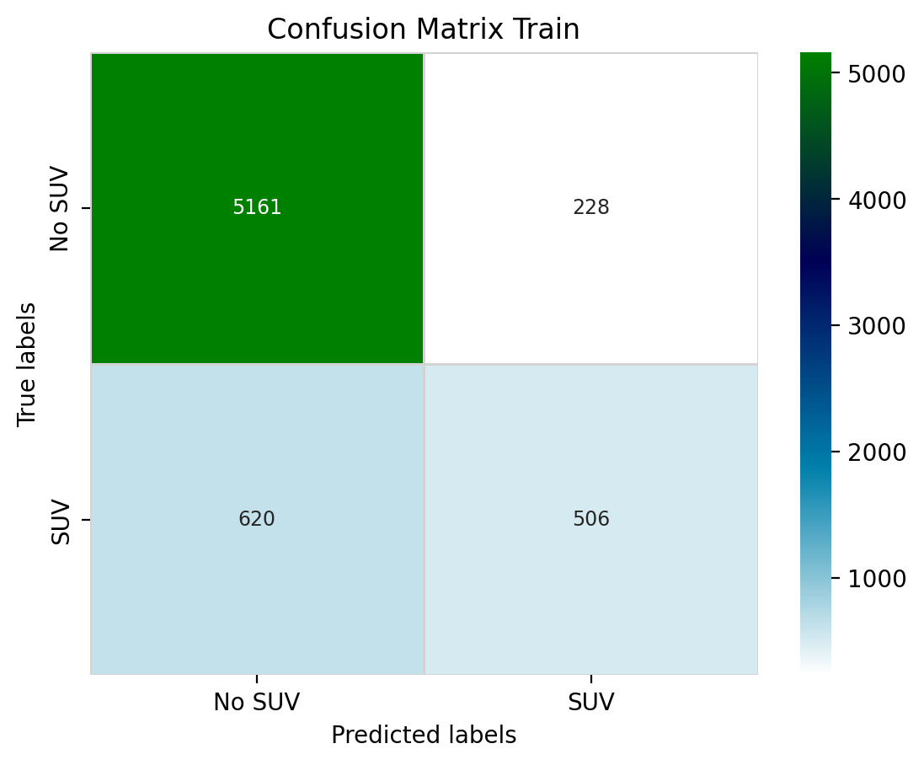
Matriz de confusión base de entrenamiento
El modelo aprendió a clasificar muy bien los vehículos que no corresponden a SUV con 5161 observaciones acertadas, pero el modelo solo clasifico correctamente a 506 vehículos SUV mientras que en 620 casos clasifico a SUV como otros vehículos y 228 veces clasifico a otros vehículos como SUV.

Slide 9
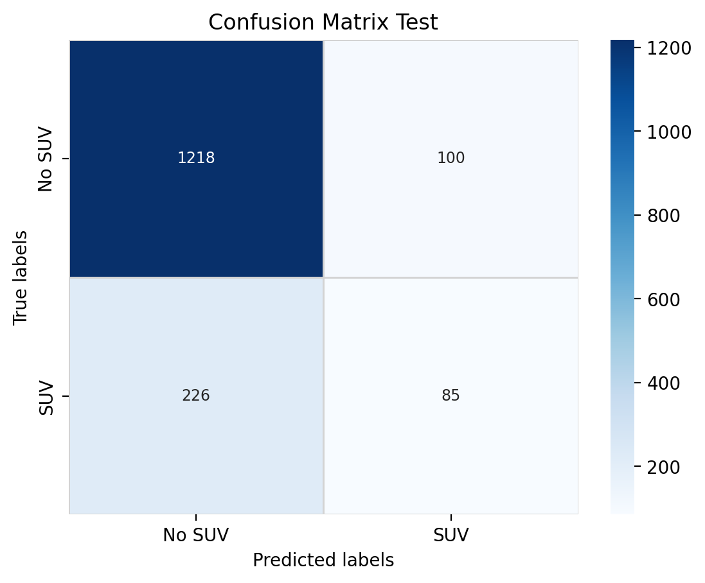
Matriz de confusión base de prueba
El modelo aprendió a clasificar muy bien los vehículos que no corresponden a SUV con 1218 observaciones acertadas, pero el modelo solo clasifico correctamente a 85 vehículos SUV mientras que en 226 casos clasifico a SUV como otros vehículos y 100 veces clasifico a otros vehículos como SUV.

Slide 10

Conclusión
Por lo expuesto anteriormente es posible concluir que es necesaria una mayor cantidad de imágenes de vehículos SUV para que el modelo pueda identificar mejor sus características, y se logre una clasificación más acertada. Además, esto se debe a la mayor cantidad de imágenes de vehículos No SUV, dada la conformación original de la data en donde las imágenes venían distribuidas de forma equitativa para 196 modelos diferentes de vehículos.

